Slide 1

КАК ДОСТИЧЬ САМЫХ ГЛУБОКИХ ОТНОШЕНИЙ В БОЖЬЕЙ СЕМЬЕ

Slide 2
Семья – это основанная на браке и родственных отношениях группа людей, (родители и их дети) связанная духовной, психической и эмоциональной близостью, взаимной помощью, моральной и правовой ответственностью, призванная защищать интересы и здоровье её членов, создавать условия для воспроизводства, сохранения и развития личности.
КАК ДОСТИЧЬ САМЫХ ГЛУБОКИХ ОТНОШЕНИЙ В БОЖЬЕЙ СЕМЬЕ

Slide 3
Клуб – это добровольная общественная организация, объединяющая людей для общения на основе сходства, близости интересов, общности занятий или для совместного времяпрепровождения, отдыха, развлечений.
КАК ДОСТИЧЬ САМЫХ ГЛУБОКИХ ОТНОШЕНИЙ В БОЖЬЕЙ СЕМЬЕ

Slide 4
«Потому что и Освящающий, и освящаемые, все - от Одного. Поэтому Он не стыдится называть их братьями…» Евр.2:11-12
КАК ДОСТИЧЬ САМЫХ ГЛУБОКИХ ОТНОШЕНИЙ В БОЖЬЕЙ СЕМЬЕ

Slide 5
КАК ДОСТИЧЬ САМЫХ ГЛУБОКИХ ОТНОШЕНИЙ В БОЖЬЕЙ СЕМЬЕ

Slide 6
Первый шаг – членство в церкви.
КАК ДОСТИЧЬ САМЫХ ГЛУБОКИХ ОТНОШЕНИЙ В БОЖЬЕЙ СЕМЬЕ

Slide 7
Первый шаг – членство в церкви.
«Вы уже не чужие и не пришельцы, но сограждане святым и свои Богу”. Еф.2:19
КАК ДОСТИЧЬ САМЫХ ГЛУБОКИХ ОТНОШЕНИЙ В БОЖЬЕЙ СЕМЬЕ

Slide 8
Первый шаг – членство в церкви.
«мы, многие, составляем одно тело во Христе, а порознь один для другого члены”. Рим.12:5
КАК ДОСТИЧЬ САМЫХ ГЛУБОКИХ ОТНОШЕНИЙ В БОЖЬЕЙ СЕМЬЕ

Slide 9
Первый шаг – членство в церкви.
«И мы имеем от Него такую заповедь, чтобы любящий Бога любил и своего брата”. 1Иоан.4:21
КАК ДОСТИЧЬ САМЫХ ГЛУБОКИХ ОТНОШЕНИЙ В БОЖЬЕЙ СЕМЬЕ

Slide 10
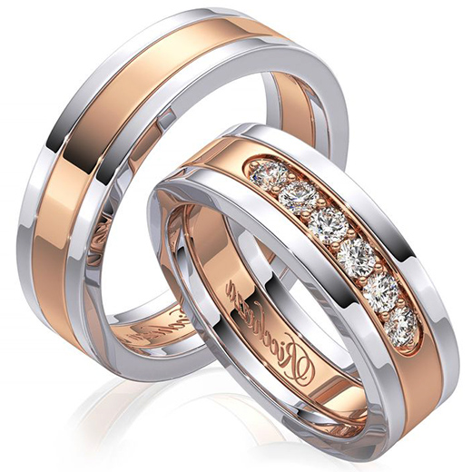
КАК ДОСТИЧЬ САМЫХ ГЛУБОКИХ ОТНОШЕНИЙ В БОЖЬЕЙ СЕМЬЕ

Slide 11
Второй шаг – дружба.
КАК ДОСТИЧЬ САМЫХ ГЛУБОКИХ ОТНОШЕНИЙ В БОЖЬЕЙ СЕМЬЕ

Slide 12
Второй шаг – дружба
первое, встречаясь вместе;
второе, разделяя что-то общее.
.
КАК ДОСТИЧЬ САМЫХ ГЛУБОКИХ ОТНОШЕНИЙ В БОЖЬЕЙ СЕМЬЕ

Slide 13
Второй шаг – дружба
Разделяя что-то общее:
опыт
кров
  проблемы
.
КАК ДОСТИЧЬ САМЫХ ГЛУБОКИХ ОТНОШЕНИЙ В БОЖЬЕЙ СЕМЬЕ

Slide 14
Третий шаг – партнёрство.
.
КАК ДОСТИЧЬ САМЫХ ГЛУБОКИХ ОТНОШЕНИЙ В БОЖЬЕЙ СЕМЬЕ

Slide 15
Мать Тереза
Однажды её спросили: «Как можете Вы, ежедневно видя одни только смерти и болезни, выдерживать всё это и выполнять тяжелейшие обязанности своего служения?» Ответ её был таков: «В каждом, кого я купаю или перевязываю, я вижу лик Иисуса и делаю это для Него».
КАК ДОСТИЧЬ САМЫХ ГЛУБОКИХ ОТНОШЕНИЙ В БОЖЬЕЙ СЕМЬЕ

Slide 16
Третий шаг – партнёрство
«так, как вы сделали это одному из этих братьев Моих меньших, то сделали Мне» Мф.25:40
.
КАК ДОСТИЧЬ САМЫХ ГЛУБОКИХ ОТНОШЕНИЙ В БОЖЬЕЙ СЕМЬЕ

Slide 17
И четвёртый шаг - родство.
.
.
КАК ДОСТИЧЬ САМЫХ ГЛУБОКИХ ОТНОШЕНИЙ В БОЖЬЕЙ СЕМЬЕ

Slide 18
Четвёртый шаг - родство.
«…будьте братолюбивы друг к другу». Рим.12:10
.
.
КАК ДОСТИЧЬ САМЫХ ГЛУБОКИХ ОТНОШЕНИЙ В БОЖЬЕЙ СЕМЬЕ

Slide 19
Вы уже выбрали церковь или вы всё ещё в поиске?
Учитесь ли вы делиться в малой группе?
Выполняете ли вы часть обязанностей в церкви, развивая партнёрство?
Есть ли другие верующие, которые знают, что вы поддержите их в их бедах и несчастьях?
.
КАК ДОСТИЧЬ САМЫХ ГЛУБОКИХ ОТНОШЕНИЙ В БОЖЬЕЙ СЕМЬЕ

